Slide 1
Plano de Desenvolvimento Institucional 2021-2030 O futuro é a gente que faz
Comissão Executiva
30 de junho de 2021

Slide 2
Pauta de Reunião
Relato GT de Editoração
Capítulos 1 (Metodologia e avanços) e 14 (Monitoramento e Revisão)
Consulta Pública
Calendário de reuniões segundo semestre
Outros assuntos
PDI UFRPE 2021-2030

Slide 3
Cronograma Inicial
PDI UFRPE 2021-2030
jul. 21

Slide 4
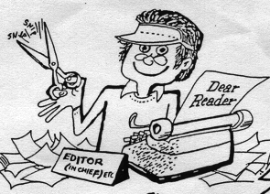
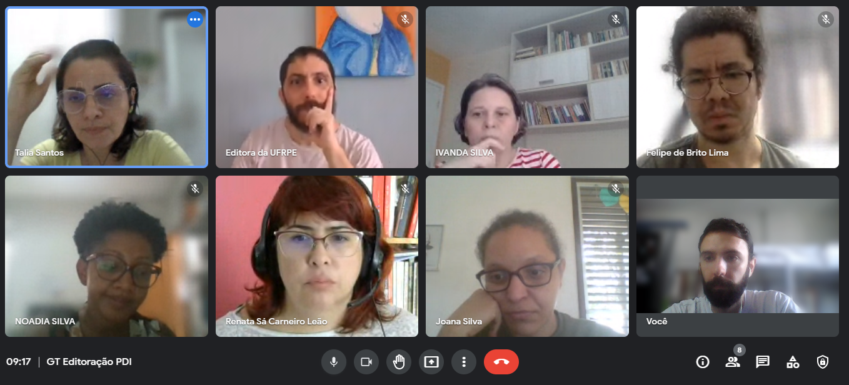
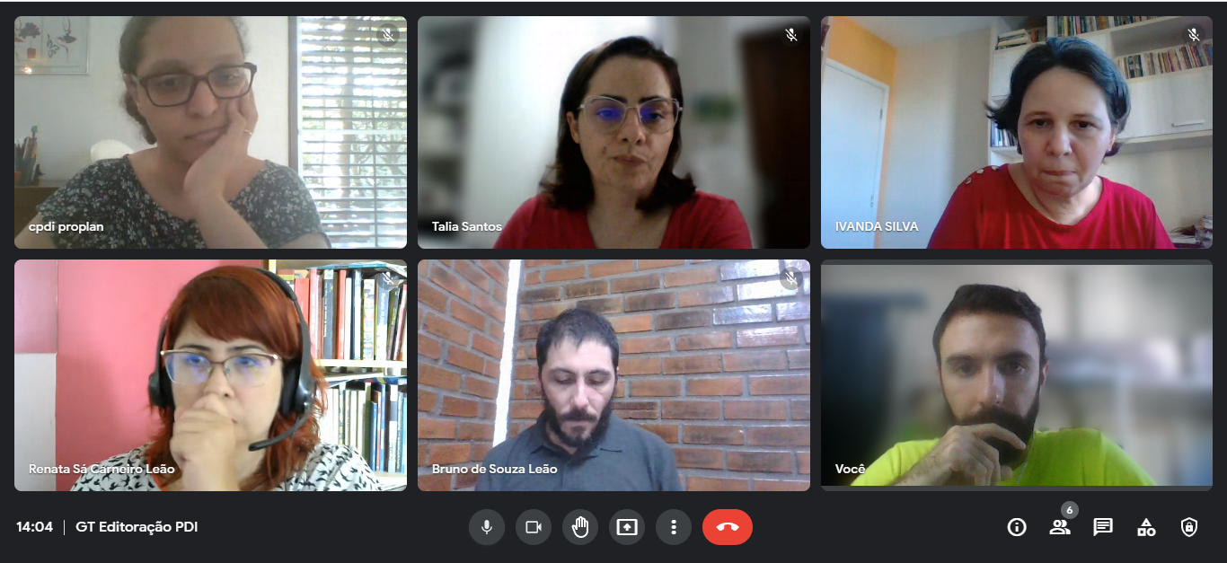
GT de Editoração:
Equipe
Rafael e Joana – CPDI/PROPLAN
Renata – ASCOM
Ivanda e Felipe – EAD
Bruno - Editora
Tália – Regulação/PREG
Noadia – Letras/UAST
Reuniões:
16, 22 e 30/06
O que vem sendo feito?
PDI UFRPE 2021-2030
jul. 21

Slide 5
Capítulos 1 e 14:
Capítulo 1 – “METODOLOGIA E AVANÇOS”
Cronograma, Projeto de Elaboração, Organização em Comissões, Histórico de Reuniões etc.
Avanços em relação ao PDI anterior, maior participação coletiva, mais precisão ao definir Objetivos etc.
Resumo sobre resultados apresentados nos RG
Capítulo 14 – “PROCESSO DE MONITORAMENTO, CONTROLE E REVISÃO DO PDI 2021-2030”
13.1 Processo de monitoramento e controle do PDI 2021-2030
13.2 Processo de revisão do PDI 2021-2030
PDI UFRPE 2021-2030
jul. 21
IMPORTANTE
Número de reuniões de cada CT (e seus subgrupos)
Número aproximado de horas de trabalho/reuniões síncronas

Slide 6
Consulta Pública:
Como funcionará a coleta?
30 dias
Documento acessível no site da UFRPE e PROPLAN
Formulário específico por capítulo (google forms)
Novos conteúdos
Novas perspectivas/temas para a UFRPE
Valorização da vida e saúde emocional (cap 2 Perfil Institucional) – Plano de Funcionamento
Plano de Comunicação
Live de abertura da Consulta Pública
Contato com stakeholders externos
Convidá-los para a live de abertura
Apresentação do documento e sobre como participar
Criação de vídeos curtos (30 a 60s) para cada capítulo convidando a participar
Comunicar a departamentos e setores da UFRPE para disseminar entre suas equipes
PDI UFRPE 2021-2030
jul. 21

Slide 7
Calendário de reuniões segundo semestre:
Mês | Dia | Horário
Julho | 14/07/21 (quarta) | 14h
 | 29/07/21 (quinta) | 8h30
Agosto | 16/08/21 (segunda) | 14h
 | 31/08/21 (terça) | 8h30
Setembro | 15/09/21 (quarta) | 14h
 | 30/09/21 (quinta) | 8h30
Outubro | 14/10/21 (quinta) | 14h
 | 27/10/21 (quarta) | 8h30
PDI UFRPE 2021-2030
jul. 21

Slide 8
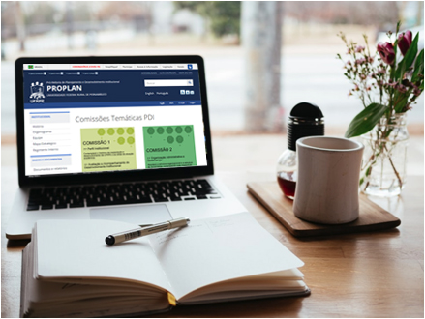
cpdi.proplan@ufrpe.br
www.proplan.ufrpe.br
Próxima reunião
14/07/21 às 14h

